Slide 1
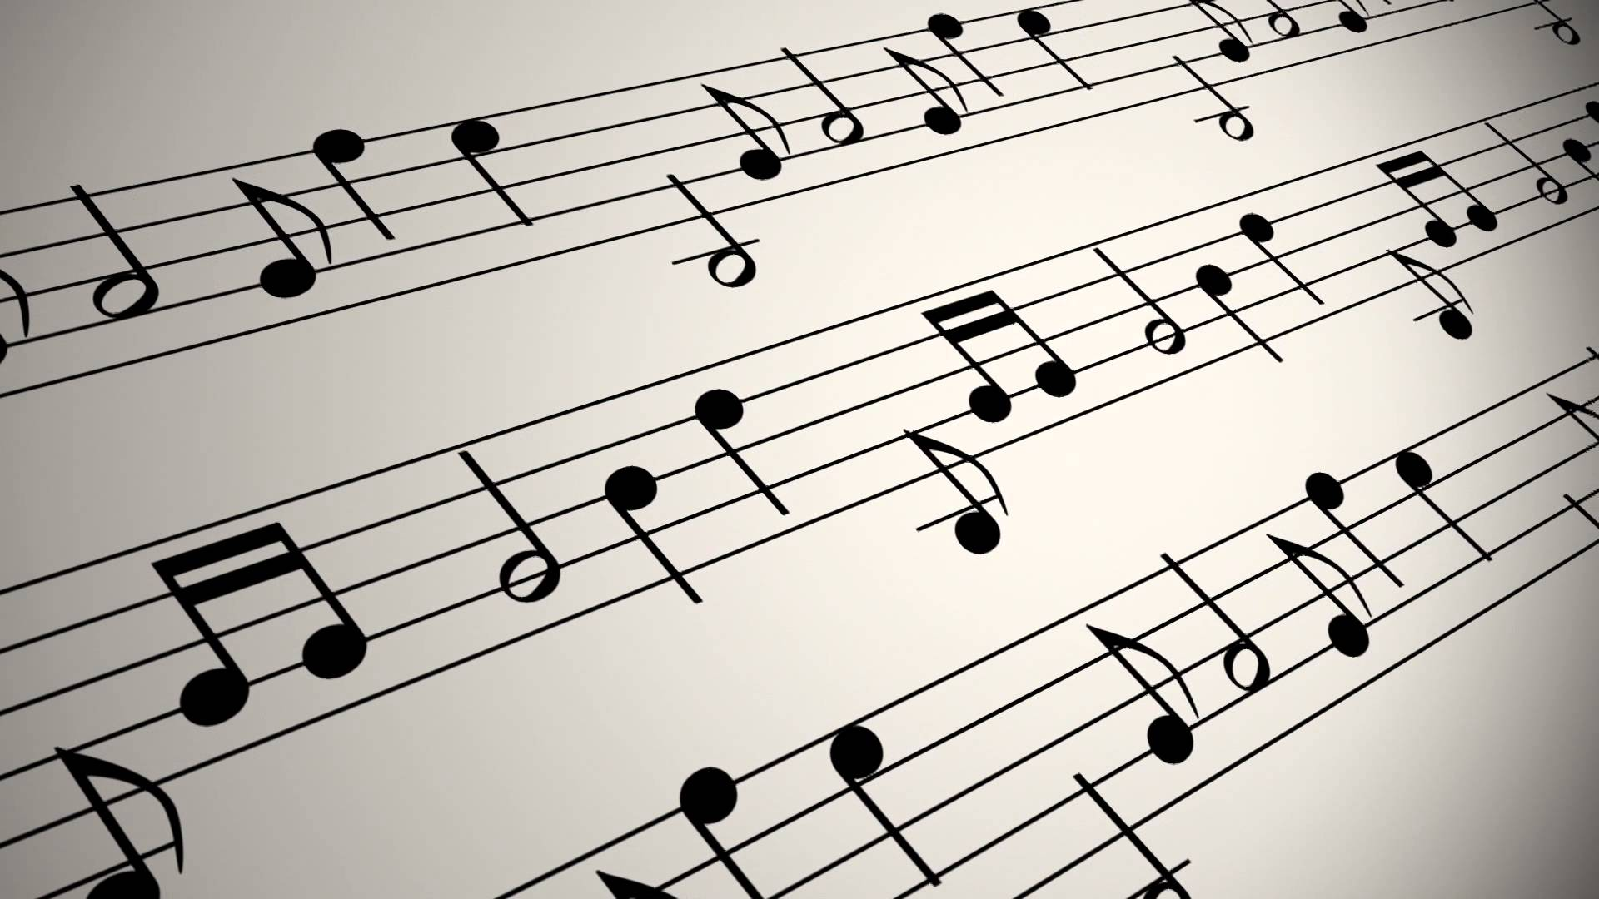
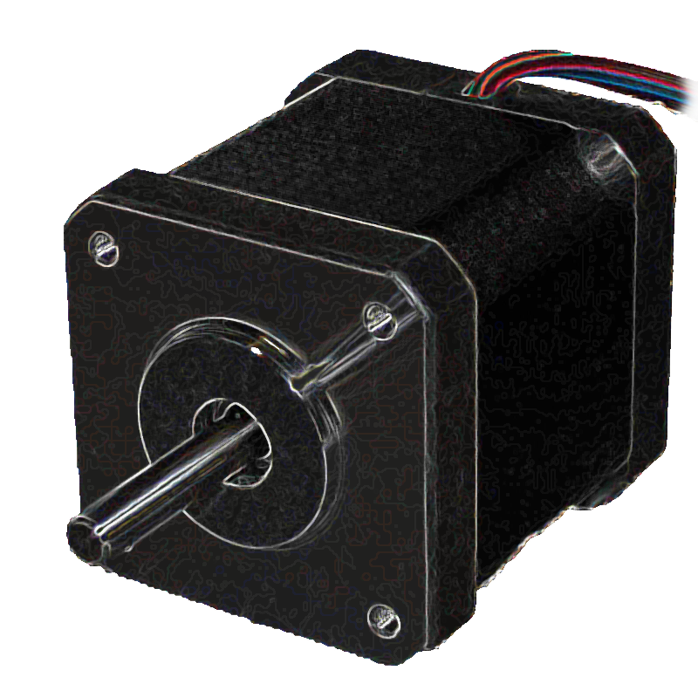
3102 김준섭, 3105 ***, 3114 ***
스텝 모터의 회전 수와 음계의 관계

Slide 2
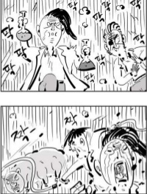

주의!
물리 아닙니다
물리를 가장한 무언가

Slide 3
문-제상황

Slide 4
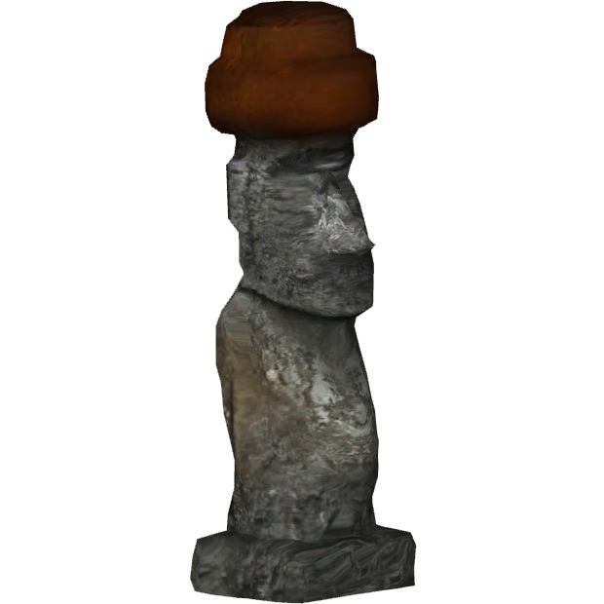
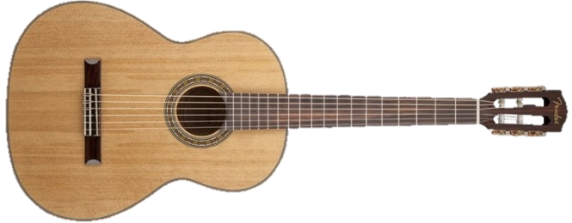
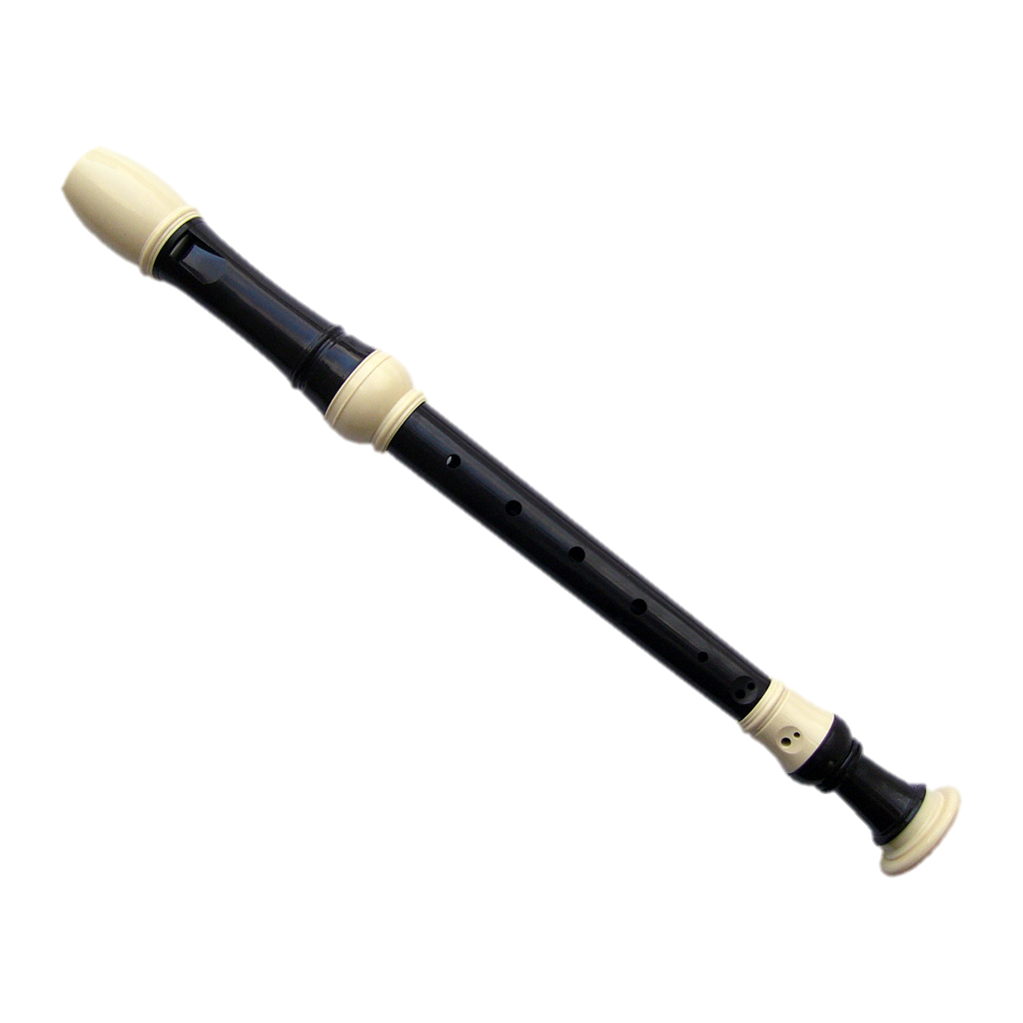
♬
뮤ㅡ제

Slide 5

!
?
데-어 투 비 디퍼런-트

Slide 6
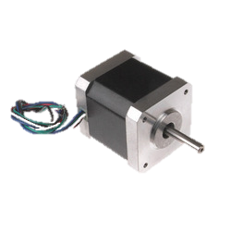
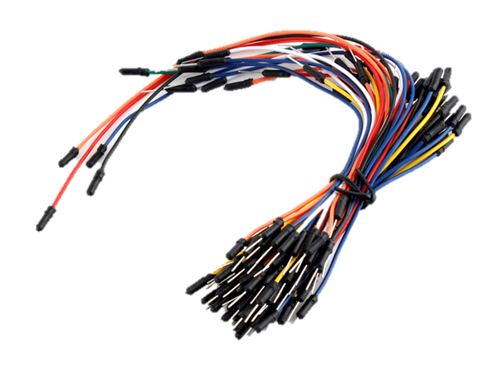
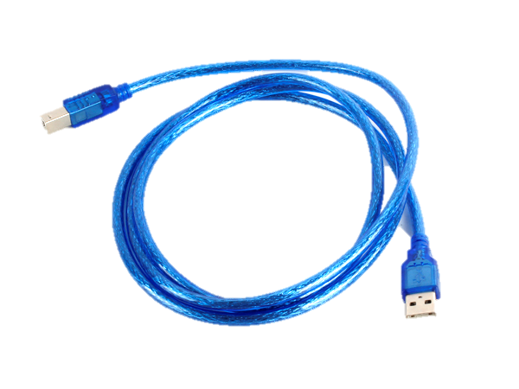
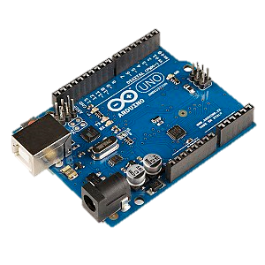
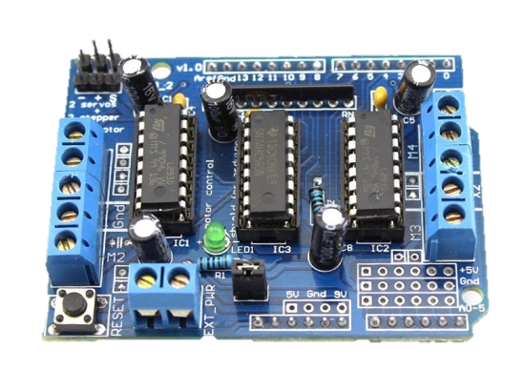
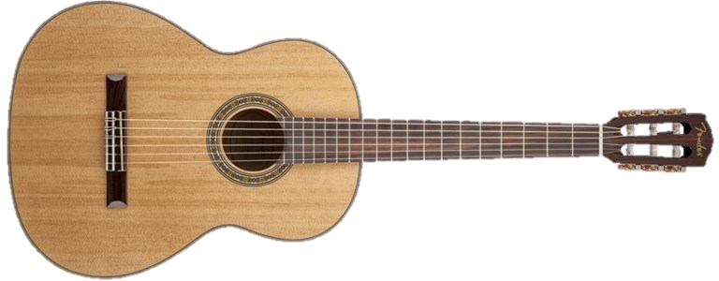
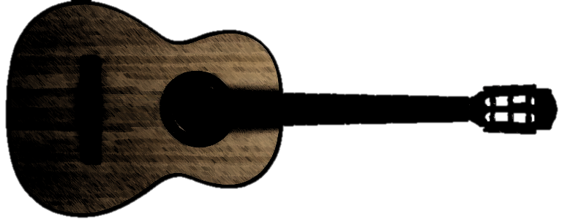
기타를 다른 방법으로 연주해보자!

Slide 7
는 아니고

Slide 8
진짜로 이 주제를 선택하게 된 이유

Slide 9
https://www.youtube.com/watch?v=QIo1KhDfbpY
!소리주의!
https://www.youtube.com/watch?v=U_qct8ecnas
https://www.youtube.com/watch?v=3RLb100tyRQ

Slide 10
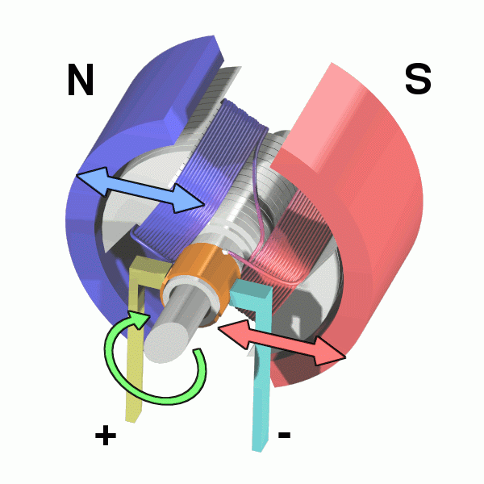
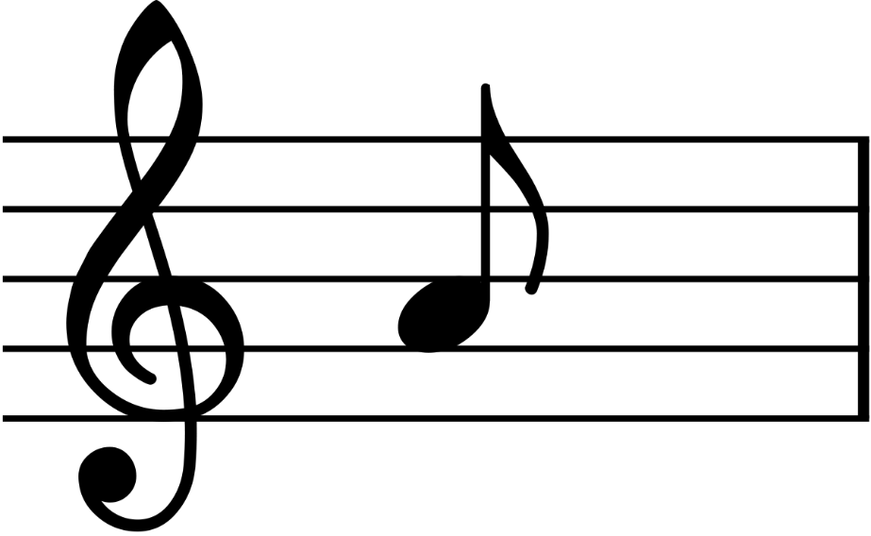
모터가 빨리 돌아갈수록,
음은 더 높아지지 않던가요?

Slide 11
모터가 돌아가는 속도를 조절하면
음을 조금 다르게 낼 수 있지 않을까?
잘만하면 악기가 될 수도 있겠는걸?

Slide 12
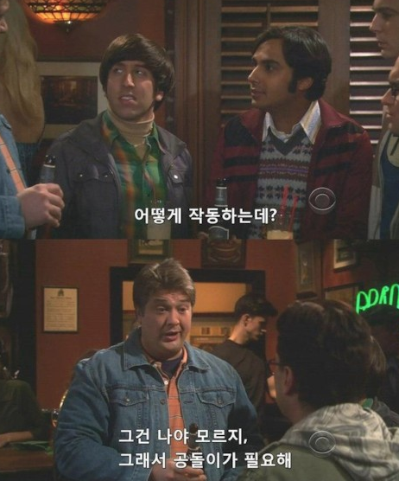

Slide 13


Slide 14
이-론적 배경

Slide 15
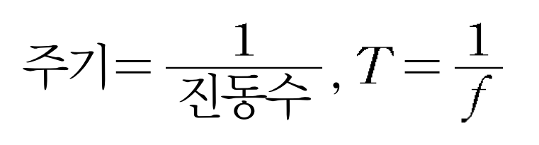
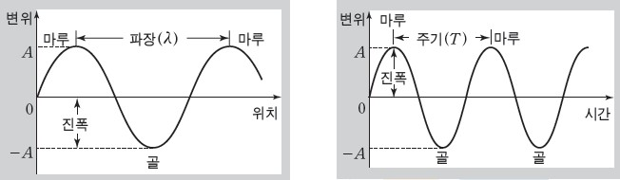
파동의 물리량

Slide 16
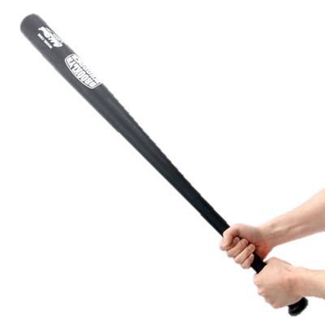
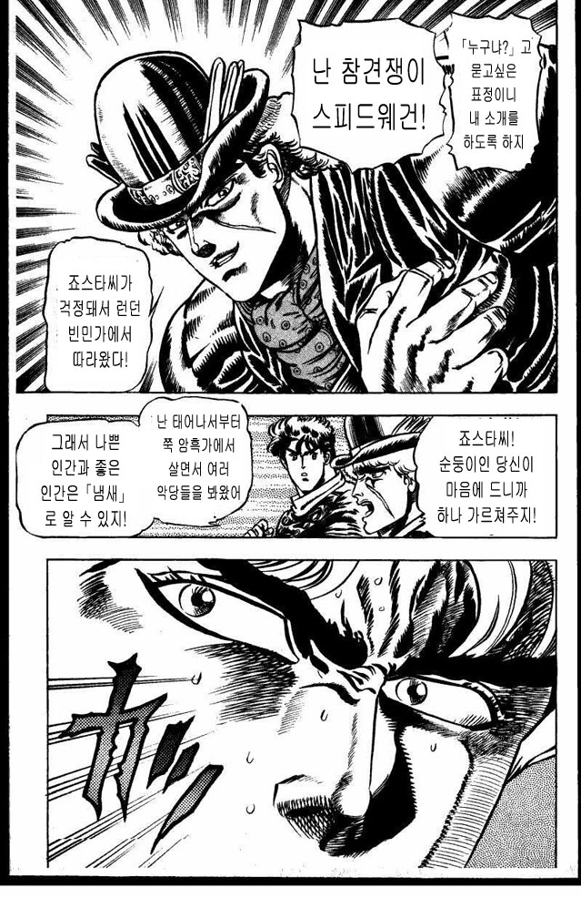

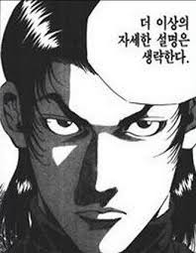
고
고
고
고
설명충
고
다들 알테니 패스
고

Slide 17
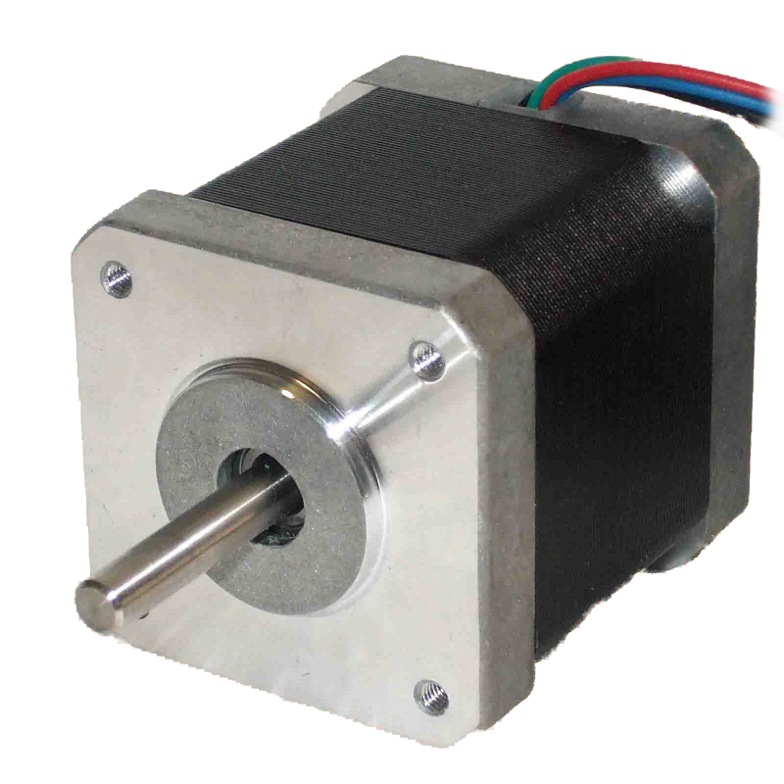
What is..
스텝 모터
https://www.youtube.com/watch?v=eyqwLiowZiU

Slide 18
연구과정

Slide 19
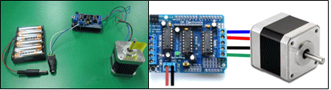
#1. 조립

Slide 20
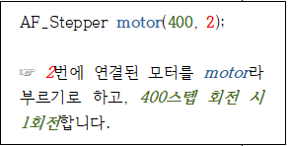
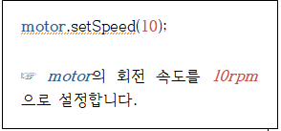
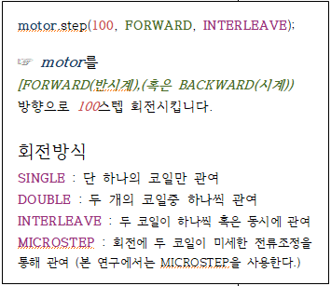
#2. 코딩
#include <AFMotor.h>
AF_Stepper motor(400, 2);
…
void setup() {
motor.setSpeed(10);
}
void loop()
{
…
motor.step(100, FORWARD, MICROSTEP);
motor.step(100, BACKWARD, MICROSTEP);
…
}

Slide 21
이때, 본 연구팀은
10rpm ~ 200rpm까지는
10rpm단위로,
200rpm ~ 400rpm까지는
40rpm단위로
소리의 진동수를 측정했다.

Slide 22
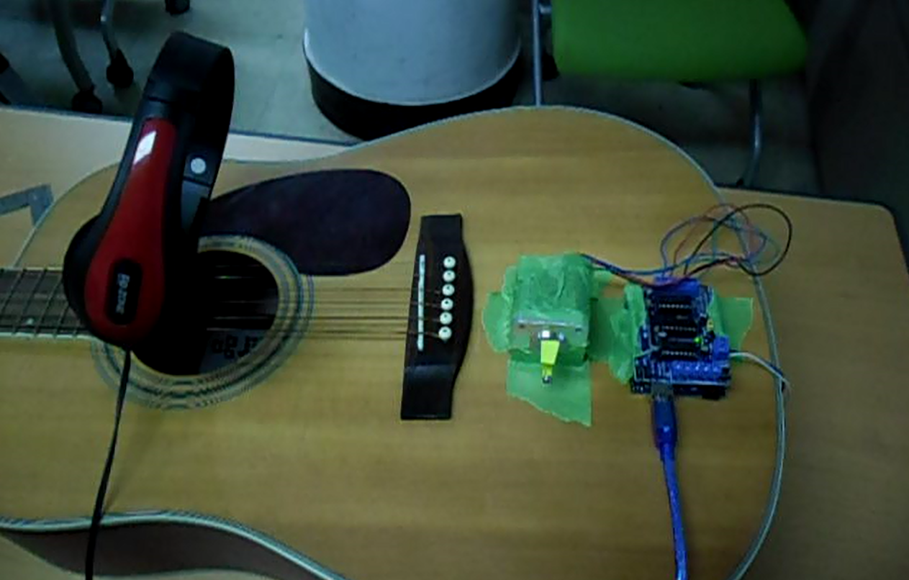
#3. 측정
아두이노
+
모터
헤드셋
마이크

Slide 23

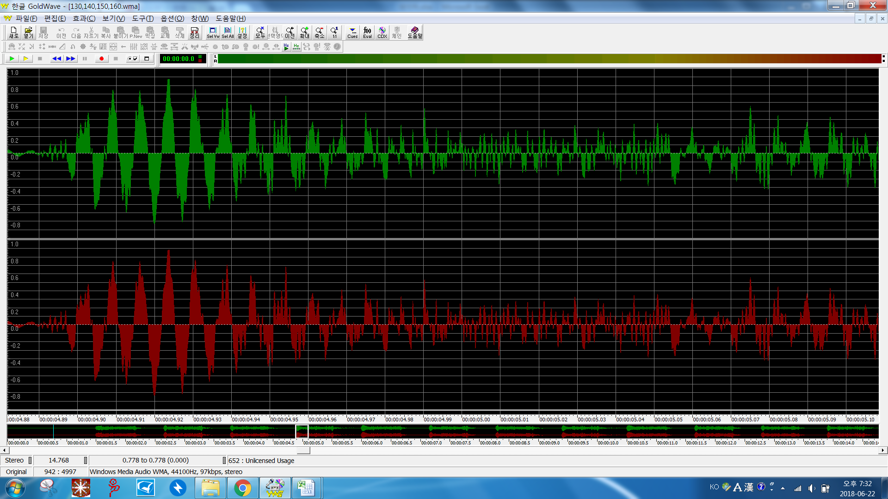
골드웨이브를 이용해 시간간격, 구간 내 파동의 수를 구해
주기를 구한다.

Slide 24
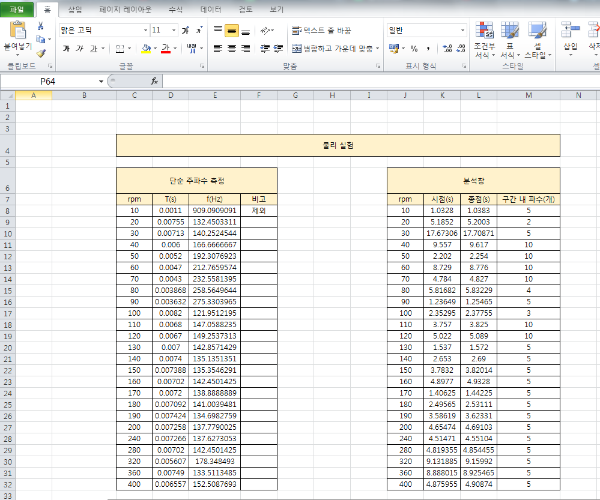

엑셀을 이용해
데이터를 정리
구한 주기를 통해
진동수를 구한다.

Slide 25
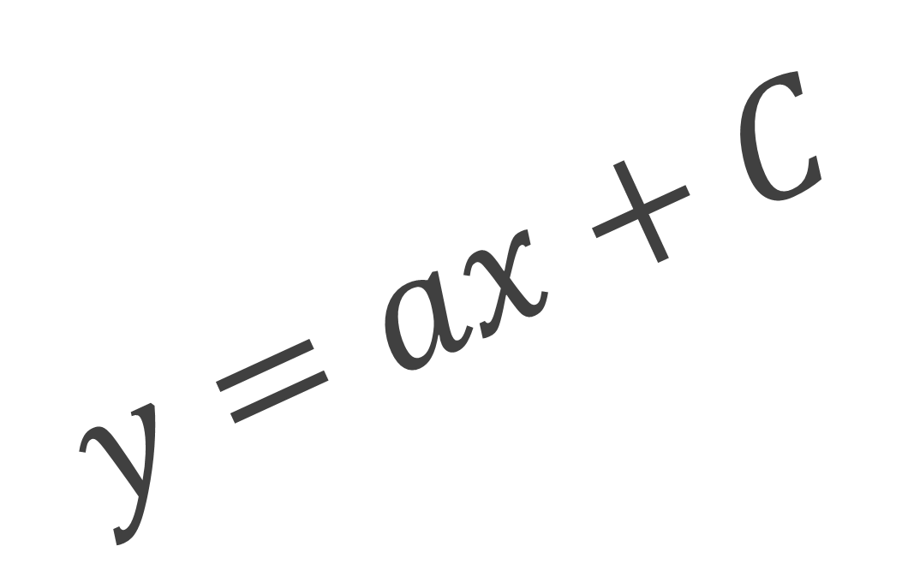
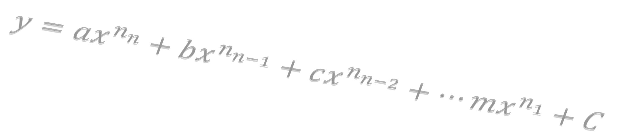
이 짓거리를 하는 근본적 이유
모터의 회전 수와 소리의 진동수 간의
관계식을 유도하기 위해서.
$$y=ax^{n_{n}}+bx^{n_{n−1}}+cx^{n_{n−2}}+…mx^{n_{1}}+C$$
$$y=ax+C$$

Slide 26
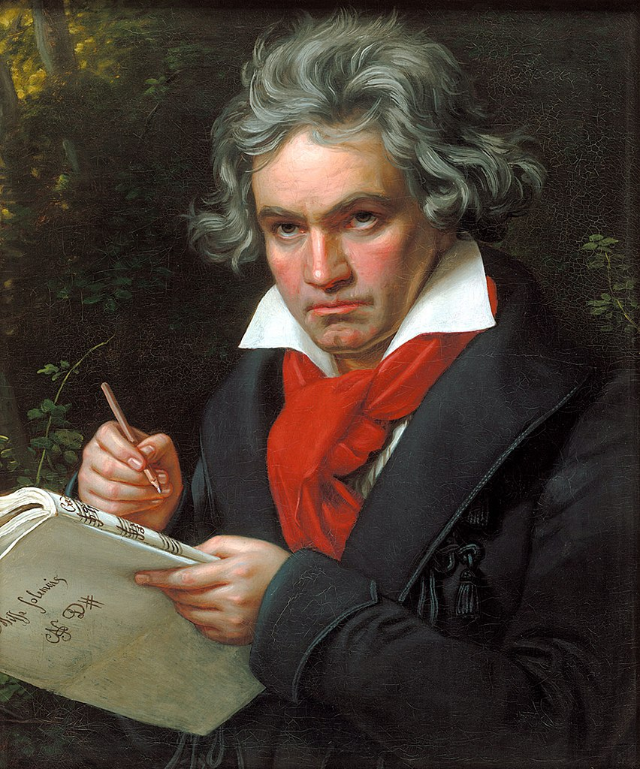


관계식을 얻은 뒤엔?
음계를 만들고
음악을 만들어보자.

Slide 27
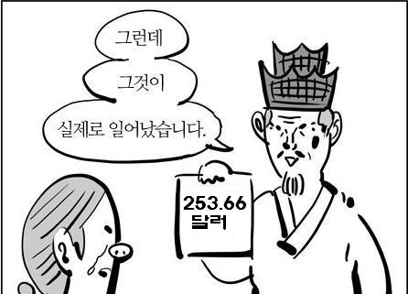
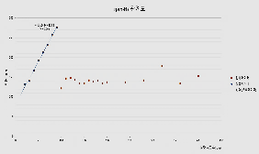
성★공★적

Slide 28
연구결과

Slide 29
이런 방대한 데이터를 그래프로 정리하면
단순 주파수 측정
rpm | T(s) | f(Hz) | rpm | 시점(s) | 종점(s)
10 | 0.0011 | 909.0909 | 10 | 1.0328 | 1.0383
20 | 0.00755 | 132.4503 | 20 | 5.1852 | 5.2003
30 | 0.00713 | 140.2525 | 30 | 17.67306 | 17.70871
40 | 0.006 | 166.6667 | 40 | 9.557 | 9.617
50 | 0.0052 | 192.3077 | 50 | 2.202 | 2.254
60 | 0.0047 | 212.766 | 60 | 8.729 | 8.776
70 | 0.0043 | 232.5581 | 70 | 4.784 | 4.827
80 | 0.003868 | 258.565 | 80 | 5.81682 | 5.83229
90 | 0.003632 | 275.3304 | 90 | 1.23649 | 1.25465
100 | 0.0082 | 121.9512 | 100 | 2.35295 | 2.37755
110 | 0.0068 | 147.0588 | 110 | 3.757 | 3.825
120 | 0.0067 | 149.2537 | 120 | 5.022 | 5.089
130 | 0.007 | 142.8571 | 130 | 1.537 | 1.572
140 | 0.0074 | 135.1351 | 140 | 2.653 | 2.69
150 | 0.007388 | 135.3546 | 150 | 3.7832 | 3.82014
160 | 0.00702 | 142.4501 | 160 | 4.8977 | 4.9328
170 | 0.0072 | 138.8889 | 170 | 1.40625 | 1.44225
180 | 0.007092 | 141.0039 | 180 | 2.49565 | 2.53111
190 | 0.007424 | 134.6983 | 190 | 3.58619 | 3.62331
200 | 0.007258 | 137.779 | 200 | 4.65474 | 4.69103
240 | 0.007266 | 137.6273 | 240 | 4.51471 | 4.55104
280 | 0.00702 | 142.4501 | 280 | 4.819355 | 4.854455
320 | 0.005607 | 178.3485 | 320 | 9.131885 | 9.15992
360 | 0.00749 | 133.5113 | 360 | 8.888015 | 8.925465
400 | 0.006557 | 152.5088 | 400 | 4.875955 | 4.90874

Slide 30
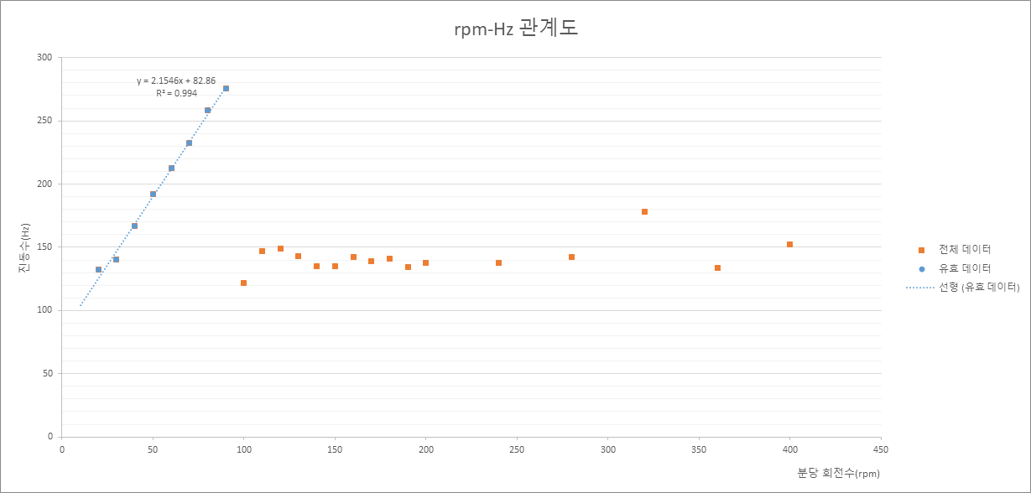
짠

Slide 31
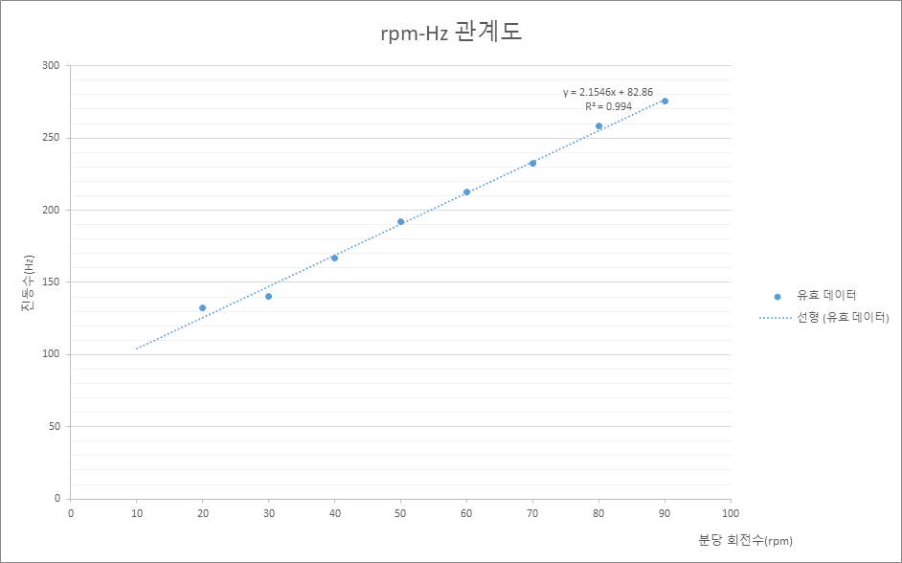
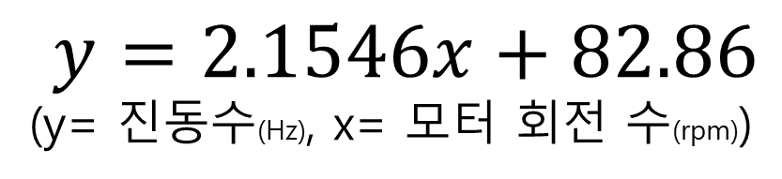
$$y=2.1546x+82.86$$
(y= 진동수(Hz), x= 모터 회전 수(rpm))

Slide 32
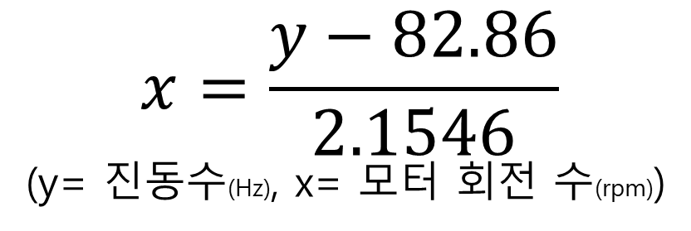
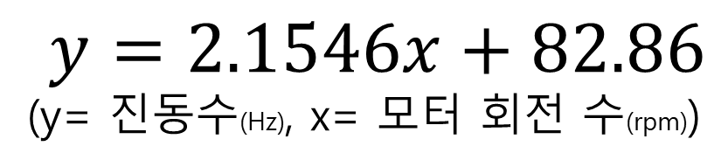
$$y=2.1546x+82.86$$
(y= 진동수(Hz), x= 모터 회전 수(rpm))
역함수
$$x=\frac{y−82.86}{2.1546}$$
(y= 진동수(Hz), x= 모터 회전 수(rpm))
이 식을 엑셀에 집어넣으면
내가 원하는 주파수를 낼 수 있는 모터의 회전 수를 찾을 수 있다!

Slide 33
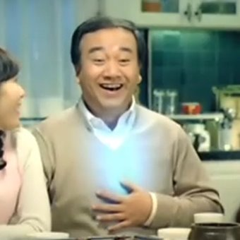

Slide 34
남은 건 뭐다?
음계 만들기

Slide 35
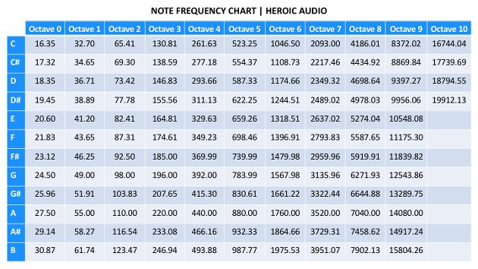
음계 맞추기
rpm | f(Hz) | rpm | f(Hz) | 음계 | 주파수 (정의역) | rpm (치역)
10 |  |  |  | 3C | 130.81 | 22.255
20 | 132.45 | 140 | 135.135 | 3C# | 138.59 | 25.866
30 | 140.252 | 150 | 135.355 | 3D | 146.83 | 29.69
40 | 166.667 | 160 | 142.45 | 3D# | 155.56 | 33.742
50 | 192.308 | 170 | 138.889 | 3E | 164.81 | 38.035
60 | 212.766 | 180 | 141.004 | 3F | 174.61 | 42.583
70 | 232.558 | 190 | 134.698 | 3F# | 185 | 47.406
80 | 258.565 | 200 | 137.779 | 3G | 196 | 52.511
90 | 275.33 | 240 | 137.627 | 3G# | 207.65 | 57.918
100 | 121.951 | 280 | 142.45 | 3A | 220 | 63.65
110 | 147.059 | 320 | 178.348 | 3A# | 233.08 | 69.721
120 | 149.254 | 360 | 133.511 | 3B | 246.94 | 76.153
130 | 142.857 | 400 | 152.509 | 4C | 261.63 | 82.971
 |  |  |  | 4C# | 277.18 | 90.188
 |  |  |  | 4D | 293.66 | 97.837

Slide 36
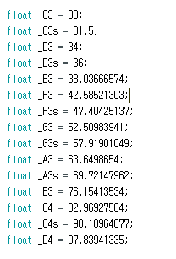
3옥타브 도 와
3옥타브 레의
음이 조금 맞지 않아
이는 수동으로 조정했음.

Slide 37


작곡 ㄱ

Slide 38
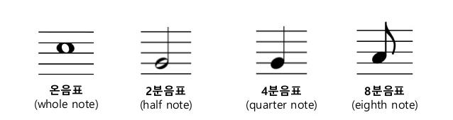
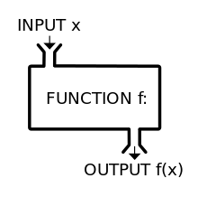
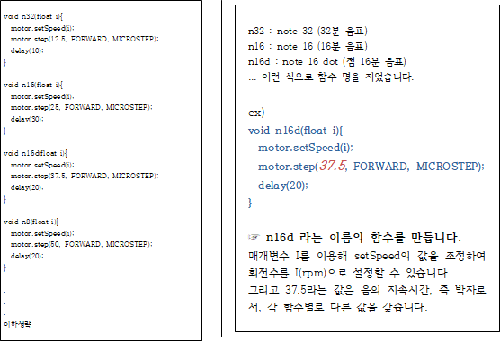
음계 (ex : _C3)
‘n16d’
함수
점 16분 음표 박자로
_C3(3옥타브 도)음
재생

Slide 39
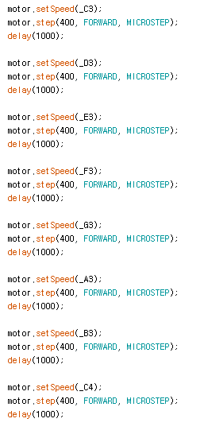
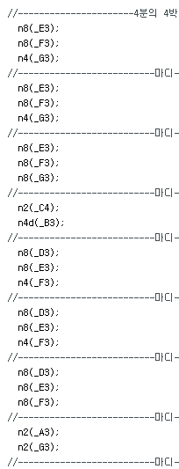
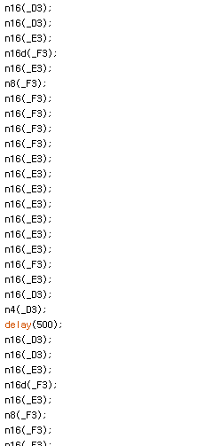
도레미파솔라시도
학교 종소리
long ver.
BTS
Fake love

Slide 40
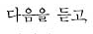
이상 발표를 마칩니다.

Slide 41

감사합니다 :D

